Slide 1
ESCUELA NACIONAL DE PROTECCIÓN CIVIL CAMPUS CHIAPAS
MAESTRÍA EN GESTIÓN INTEGRAL DE RIESGOS Y PROTECCIÓN CIVIL.
«PRESENTACIÓN DE AVANCES DE MEMORIA PROFESIONAL»
TEMA.
PROFESIONALIZACIÓN DEL PERSONAL DE LA VII REGIÓN MILITAR.
EN MATERIA DE PROTECCIÓN CIVIL.
Presenta: ALEJANDRO QUIRINO CORNEJO VILLEGAS.
Director:
HUMBERTO GONZALEZ ARROYO.
Ocozocoautla de Espinoza, Septiembre 2018.

Slide 2
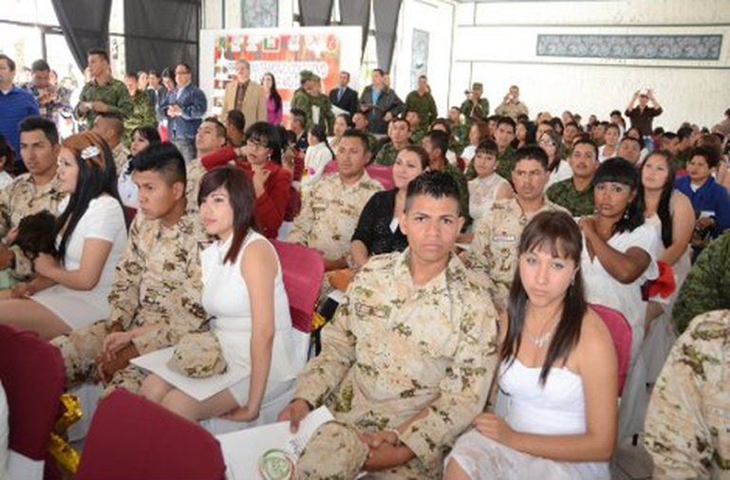
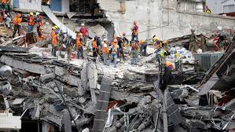
Los militares formamos parte de la sociedad, un soldado antes de ser militar, es un ciudadano como cualquier otro y es vulnerable a los peligros que se presentan en la vida cotidiana.
Los desastres están asociados a la historia de la humanidad, desde sus inicios la naturaleza no ha dejado de recordar al hombre su poder destructivo,

Slide 3
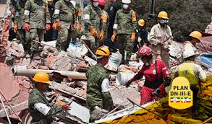
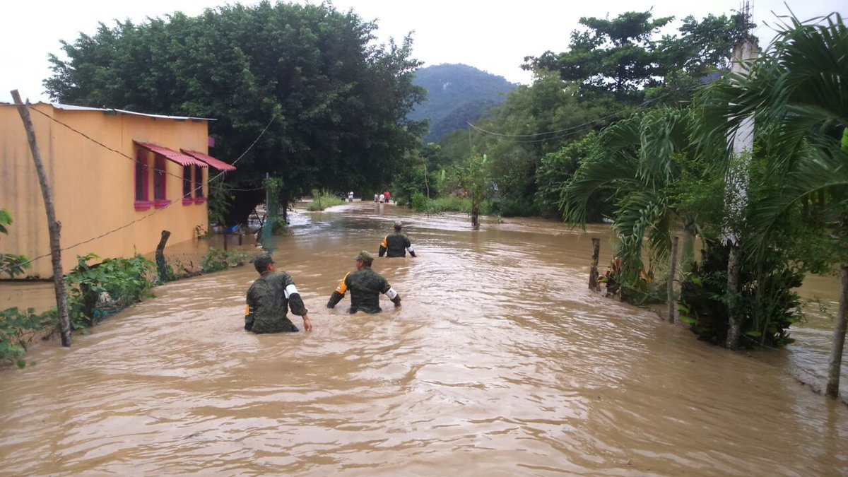
Al respecto las fuerzas armadas tienen un papel protagónico en este tipo de escenarios, el soldado mexicano está íntimamente ligado a estas actividades, principalmente porque colabora activamente en la aplicación del plan DN III E en labores de auxilio en una situación de emergencia, por lo que el tema no le es ajeno.

Slide 4
PLANTEAMIENTO DEL PROBLEMA. (¿Cual es el problema detectado.?) .
El personal militar de la VII R.M. tiene un mal enfoque de lo que actualmente es la protección civil, pues vinculan directamente al plan DN III E con Protección Civil.
=

Slide 5
Objetivo principal (Obj. General) Profesionalizar al personal de la VII R.M. en materia de protección civil.
Objetivos específicos:
Conocer los conocimiento con el que cuenta el personal militar en materia de protección civil.
Dar al personal militar una idea clara de lo que hoy en día es la protección civil.
Diseñar una herramienta para transmitir conocimiento de temas de protección civil. (programa de capacitación)
Fomentar la cultura de protección civil en el personal militar de la VII R.M.

Slide 6
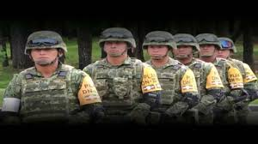
PLANTEAMIENTO ESPECÍFICO.
¿Es a partir de la profesionalización del personal de la VII R.M. en materia de protección civil por medio de un programa de capacitación, lo que pueda permitir cambiar el enfoque erróneo que tiene respecto al tema e incrementar sus fortalezas y disminuir sus vulnerabilidades ante escenarios de riesgo y fomentar su cultura en protección civil.?

Slide 7
METODOLOGIA EMPLEADA
Para llevar a cabo la investigación se recurrió al enfoque de la investigación CUALITATIVA, apoyándome en la perspectiva de INVESTIGACIÓN ACCIÓN, asimismo como instrumentos para la recolección de información se recurrió al grupo de discusión, a la observación y al cuestionario (preguntas abiertas).

Slide 8
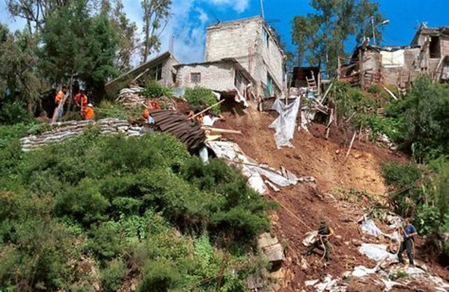
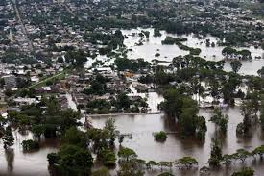
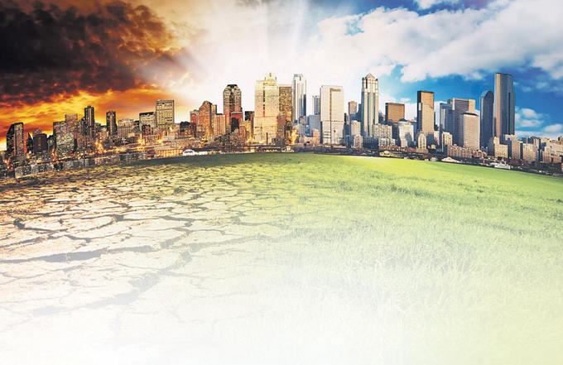
DESARROLLO. (Avances y resultados.)
El trabajo aborda en un primer capítulo el marco conceptual explicando conceptos generales de protección civil, citando temas relevantes como: el desastre, el riesgo, la vulnerabilidad, el cambio climático, la construcción social del riesgo, la resiliencia, entre otros.

Slide 9
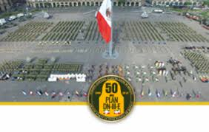
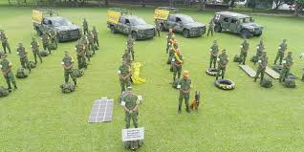
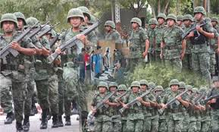
DESARROLLO. (Avances y resultados.)
En un segundo capítulo se define el marco contextual, es decir el ambiente en donde se realiza la investigación, se contempla terminología militar y se explica de manera breve temas relacionados a las fuerzas armadas.

Slide 10
DESARROLLO. (Avances y resultados.)
En el tercer capítulo se explica la metodología utilizada para la investigación, lo que derivó en la elaboración de un programa para profesionalizar al personal militar.
Se narran las apreciaciones y las experiencias obtenidas en el grupo de discusión, se estructura la muestra (cuestionario) y se explica la manera de como se aplica citada muestra así como las apreciaciones que se obtuvieron de este ejercicio.
Asimismo se estructura el contenido del programa de capacitación, el cual se articula buscando abarcar temas de interés y de relevancia.

Slide 11
Estructuración de contenidos.
Se estructura con miras a que el personal militar adquiriera los suficientes conocimientos, habilidades y/o actitudes en materia de protección civil, que logren despertar el interés en la materia.
Para el desarrollo del proceso de capacitación se ha definido un paquete pedagógico conformado por dos unidades generales, cada unidad desarrolla aspectos específicos.

Slide 12
Los temas que conformaron el programa de capacitación.
UNIDAD I.
Que es la protección civil.
Ley general de protección civil.
La participación de la SEDENA en el sistema nacional de protección civil (SINAPROC).
La construcción social del riesgo.
Gestión integral de riesgo
La resiliencia como una forma de vida.
El cambio climático y sus consecuencias.
Tipos de fuego y como combatirlo.
Señales y avisos para protección civil (NOM 003)
Plan familiar de protección civil
Mochila de emergencia.
UNIDAD II.
Fenómenos perturbadores.
Fenómenos de origen natural: geológicos e hidrometeorológicos.
Fenómenos astronómicos.
Fenómenos de origen antrópico :
químico-tecnológicos, sanitario-ecológicos y socio-organizativos.
Sismos:
Lluvia e inundación
Incendios
Contaminación, epidemias y plagas
Eventos masivos:
Programa interno de protección civil (PIPC)
Unidad interna de protección civil
Tres subprogramas: Prevención, Auxilio o ayuda y Recuperación

Slide 13
Programa de capacitación
_____ DE __________ DEL 2018
HORA | ACTIVIDAD O TEMA A IMPARTIR | PERSONAL ASISTENTE | INSTRUCTOR | AREA DE ADTO.
0800-0815 | Bienvenida e introducción del programa de capacitación | Personal designado por los diferentes organismos de la VII R.M. | CAP. 2/o DE ZPDRS. ALEJANDRO QUIRINO CORNEJO VILLEGAS | Auditorio multimedia de la VII R.M.
0815-0850 | Evaluación diagnóstica
0850-1050 | Qué es la protección civil. Ley General de Protección Civil. La participación de la SEDENA en el Sistema Nacional de Protección Civil (SINAPROC).
1050-1100 | DESCANSO
1100-1300 | La construcción social del riesgo. Gestión integral del riesgo La resiliencia como una forma de vida. | Personal designado por los diferentes organismos de la VII R.M. | CAP. 2/o DE ZPDRS. ALEJANDRO QUIRINO CORNEJO VILLEGAS | Auditorio multimedia de la VII R.M.
1300-1430 | COMEDOR
1430-1600 | El cambio climático y sus consecuencias. Tipos de fuego y como combatirlo. Señales y avisos para Protección civil (NOM 003) | Personal designado por los diferentes organismos de la VII R.M. | CAP. 2/o DE ZPDRS. ALEJANDRO QUIRINO CORNEJO VILLEGAS | Auditorio multimedia de la VII R.M.
1600-1800 | Plan familiar de protección civil. Mochila de emergencia.

Slide 14
Pendientes:
CAPITULO VI.
Análisis de resultados.

